Slide 1

Conf.IA
Sistema Inteligente de Detecção de Fraudes
Proteção automatizada para pequenas e médias empresas
E-mail: Brenik.oliveira@hotmail.com
Contact: (31) 97154-1618

Slide 2
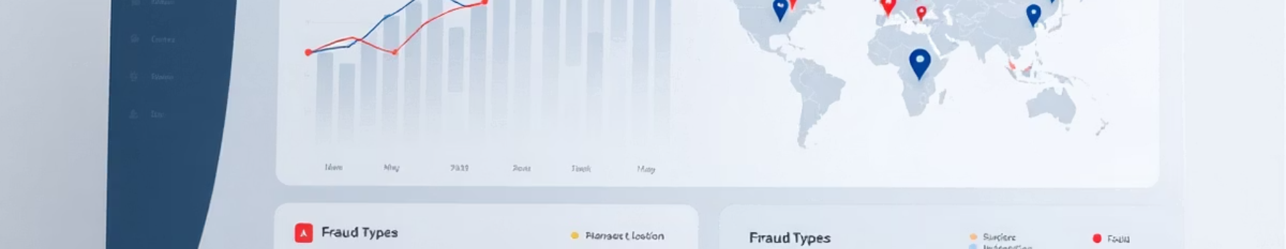



Produtos
Conf.IA
Agentes Autônomos
Dashboard
Solução inteligente para análise de notas fiscais
Monitoramento contínuo de transações
Relatórios visuais e indicadores de risco

Slide 3








Público-Alvo
Varejo e E-commerce
Distribuidoras
100-10.000 notas mensais
Equipes de auditoria limitadas
Indústrias PME
Prestadores de Serviços
Proteção contra fraudes
Necessidade de conformidade

Slide 4

Fatos e Números
5%
42%
Perda Anual
Fraudes Internas
Receita perdida por fraudes
PMEs afetadas
14
Meses
Tempo médio de detecção

Slide 5


Valor Agregado
Redução de Custos
Eficiência
Segurança
80% menos tempo de análise
Detecção proativa
Conformidade regulatória
60% redução de perdas
Priorização inteligente
Proteção da reputação

Slide 6

Agentes Autônomos de IA
Detector
Monitora transações 24/7
Analista
Correlaciona padrões complexos
Identifica divergências de conciliação
Investigador
Aprofunda casos suspeitos
Comunicador
Gera alertas contextualizados

Slide 7

Proposta de Desenvolvimento
1
Fase 1: Fundação e MVP
R$ 450K / 3 meses
Agente Principal
2
Fase 2: Inteligência
R$ 600K / 3 meses
Agentes Avançados
3
Fase 3: Otimização
R$ 550K / 3 meses
Integração com ERPs

Slide 8



Modelo de Negócio
Starter
Professional
Enterprise
R$ 299/mês
Até 500 NF’s
R$ 799/mês
Até 2000 NF’s
R$ 1.999/mês
Até 8000 NF’s

Slide 9
Projeções
Tipo | Valor Mensal | Quantidade clientes | Mensal | Anual
Starter | R$ 299,00 | 20 | R$ 5.980,00 | R$ 71.760,00
Professional | R$ 799,00 | 8 | R$ 6.392,00 | R$ 76.704,00
Enterprise | R$ 1.999,00 | 4 | R$ 7.996,00 | R$ 95.952,00
 |  | Total | R$ 20.368,00 | R$ 244.416,00
Tipo | Valor Mensal | Quantidade clientes | Mensal | Anual
Starter | R$ 299,00 | 80 | R$ 23.920,00 | R$ 287.040,00
Professional | R$ 799,00 | 32 | R$ 25.568,00 | R$ 306.816,00
Enterprise | R$ 1.999,00 | 16 | R$ 31.984,00 | R$ 383.808,00
 |  | Total | R$ 81.472,00 | R$ 977.664,00
1
4
Tipo | Valor Mensal | Quantidade clientes | Mensal | Anual
Starter | R$ 299,00 | 40 | R$ 11.960,00 | R$ 143.520,00
Professional | R$ 799,00 | 16 | R$ 12.784,00 | R$ 153.408,00
Enterprise | R$ 1.999,00 | 8 | R$ 15.992,00 | R$ 191.904,00
 |  | Total | R$ 40.736,00 | R$ 488.832,00
Tipo | Valor Mensal | Quantidade clientes | Mensal | Anual
Starter | R$ 299,00 | 100 | R$ 29.900,00 | R$ 358.800,00
Professional | R$ 799,00 | 40 | R$ 31.960,00 | R$ 383.520,00
Enterprise | R$ 1.999,00 | 20 | R$ 39.980,00 | R$ 479.760,00
 |  | Total | R$ 101.840,00 | R$ 1.222.080,00
2
5
Tipo | Valor Mensal | Quantidade clientes | Mensal | Anual
Starter | R$ 299,00 | 60 | R$ 17.940,00 | R$ 215.280,00
Professional | R$ 799,00 | 24 | R$ 19.176,00 | R$ 230.112,00
Enterprise | R$ 1.999,00 | 12 | R$ 23.988,00 | R$ 287.856,00
 |  | Total | R$ 61.104,00 | R$ 733.248,00
Tipo | Valor Mensal | Quantidade clientes | Mensal | Anual
Starter | R$ 299,00 | 120 | R$ 35.880,00 | R$ 430.560,00
Professional | R$ 799,00 | 48 | R$ 38.352,00 | R$ 460.224,00
Enterprise | R$ 1.999,00 | 24 | R$ 47.976,00 | R$ 575.712,00
 |  | Total | R$ 122.208,00 | R$ 1.466.496,00
3
6

Slide 10
Propostas
A
Investimento: R$ 1.600.000,00
Participação: 15%
B
Investimento: R$ 1.000.000,00
Participação: 7%
C
Investimento: R$ 800.000,00
Participação: 5%

Slide 11
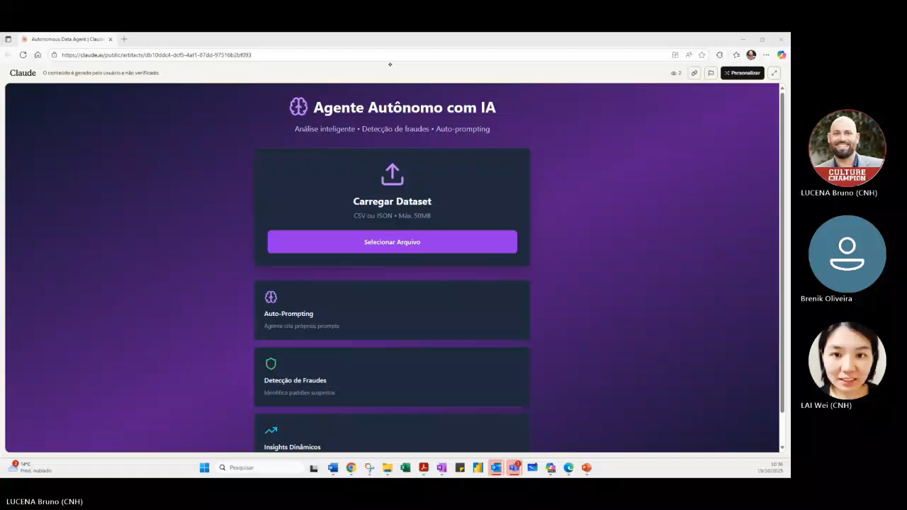
Demo
Link para testes: https://claude.ai/public/artifacts/db10ddc4-dcf5-4af1-87dd-97516b2bf093

Slide 12
Backup

Slide 13



Frameworks
CRITÉRIO
LangChain
n8n
Flexibilidade IA Generativa
Facilidade de Desenvolvimento
Custo Inicial
Suporte e Conteúdo
Escalabilidade

Slide 14






Viabilidade Financeira
Break-even
155 clientes: R$128.845/mês
Faturamento Saudável
330 clientes: R$275.670/mês
Escala Otimizada
550 clientes: R$459.450/mês

